Slide 3
Tourismus und Umweltschutz – Geht das zusammen?
1 Erklärt die politische Maßnahme in eigenen Worten.
2 Überlegt euch Vor- und Nachteile dieser Maßnahme.
3 Diskutiert, ob ihr die Maßnahme für sinnvoll erachtet.
Stellt eure Ergebnisse anschließend kurz vor!

Slide 4
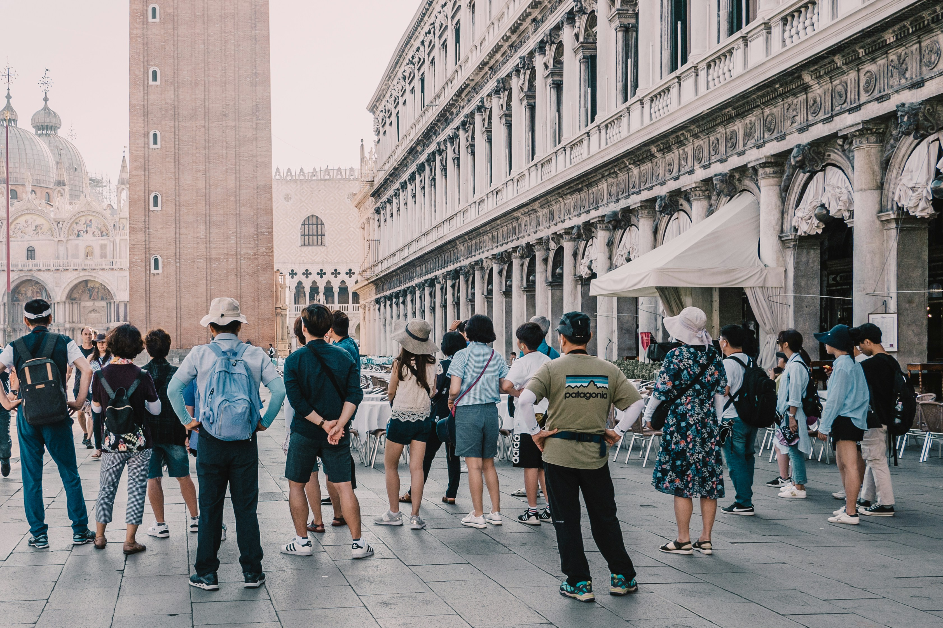
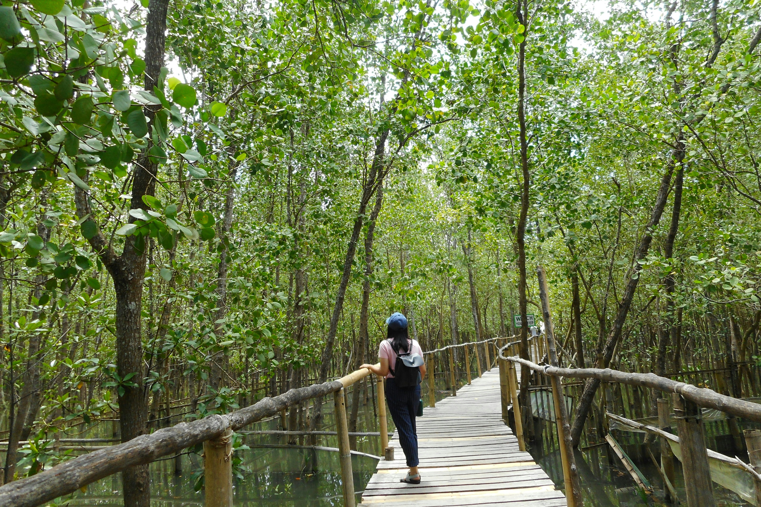
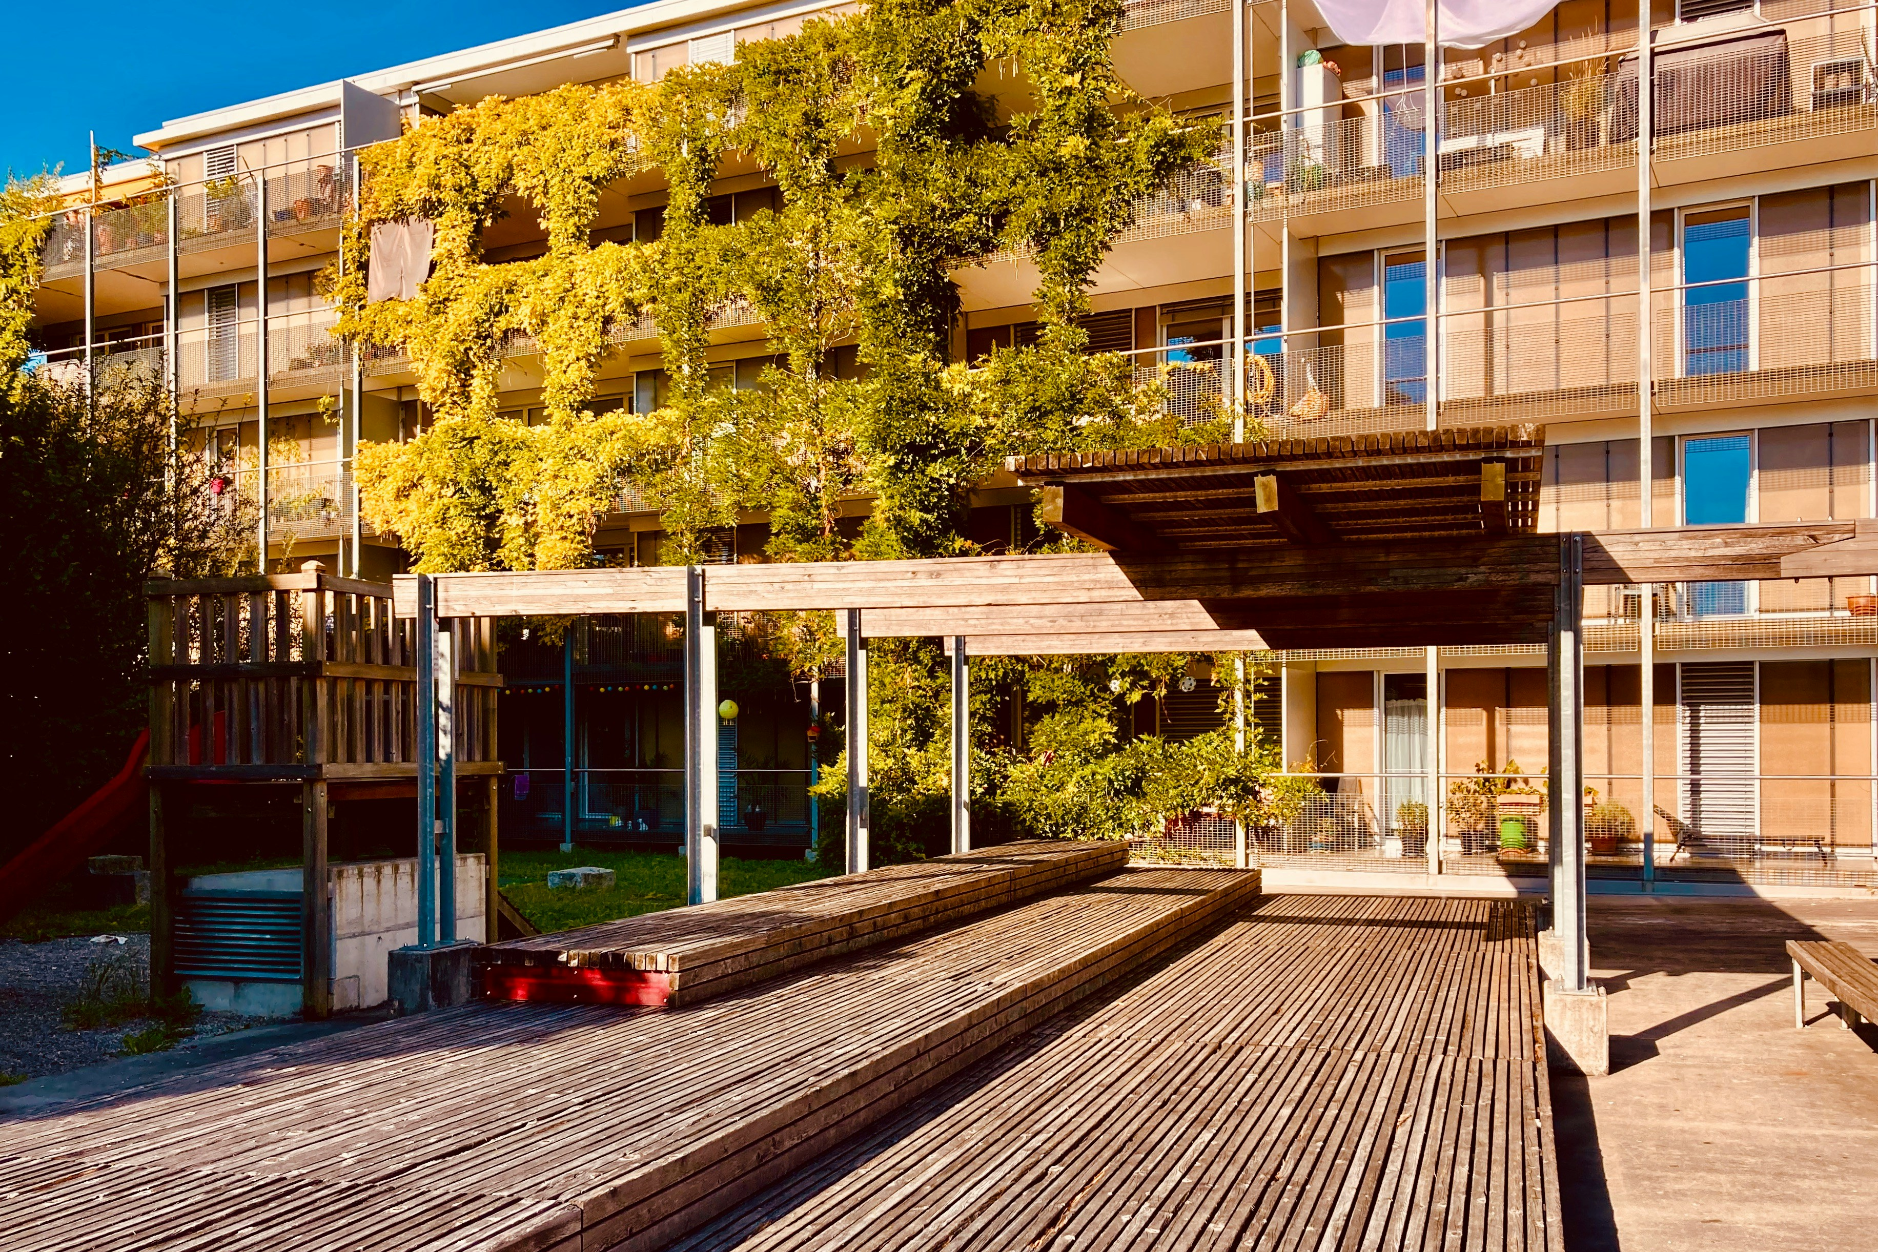
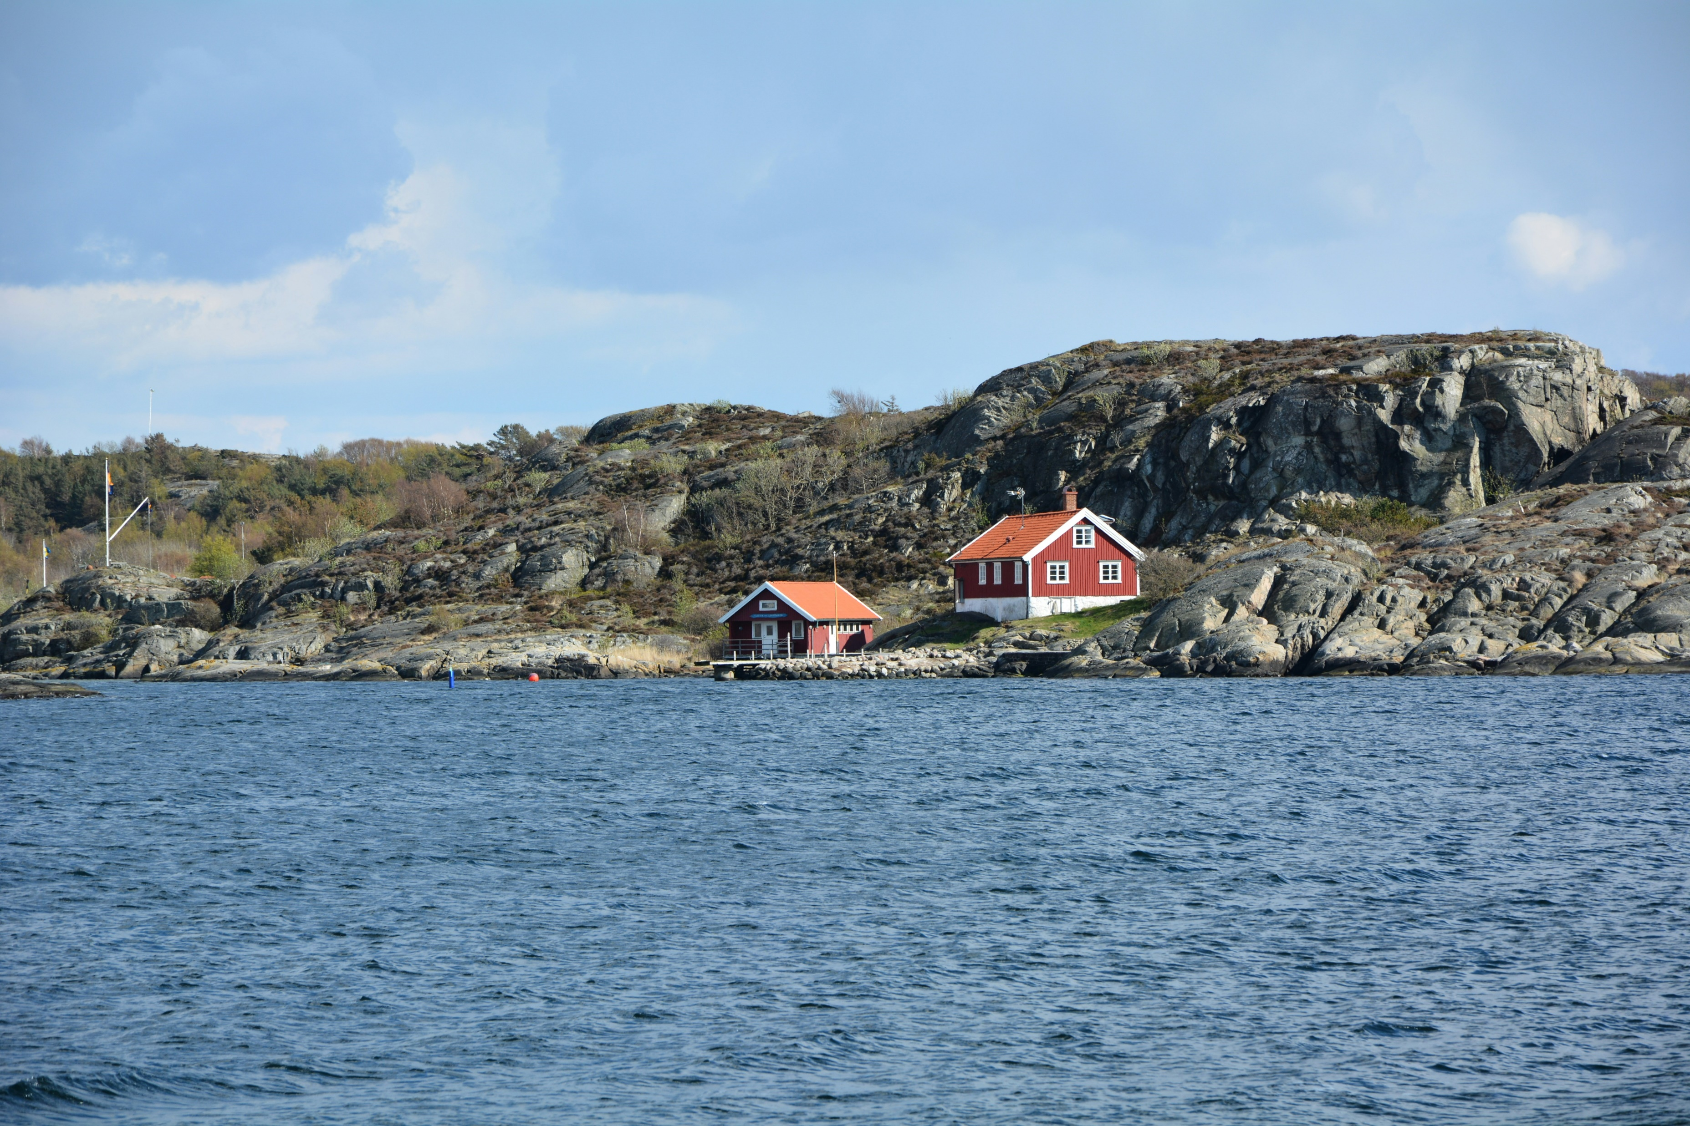
Begrenzung von Touristen in Naturschutzgebieten
Umweltsteuern für Touristen
Förderung nachhaltiger Unterkünfte
Verbot von Kreuzfahrtschiffen

Slide 5
Art. 20a GG
Der Staat schützt auch in Verantwortung für die künftigen Generationen die natürlichen Lebensgrundlagen und die Tiere im Rahmen der verfassungsmäßigen Ordnung durch die Gesetzgebung und nach Maßgabe von Gesetz und Recht durch die vollziehende Gewalt und die Rechtsprechung.

Slide 6
Art. 141 BV
(1) Der Schutz der natürlichen Lebensgrundlagen ist, auch eingedenk der Verantwortung für die kommenden Generationen, der besonderen Fürsorge jedes einzelnen und der staatlichen Gemeinschaft anvertraut. (…)

Slide 7
Bildquellen
Folie 2 KI-erzeugtes Bild, erstellt mit Dall-E, 31.03.2025
Folie 4 Anna N via unsplash / Asitha Goonewardena via unsplash / Azzedine Rouichi via unsplash / Georgia Morales via unsplash (DL vom 4.4.2025)

Slide 8
Dieses Material wurde im Arbeitskreis Politische Bildung erstellt.

